Slide 1
Knižní vazba

Slide 2
Knižní vazba
Vytvoření knižního bloku – struktury složek
Vytvoření knižního korpusu - spojení bloku a desek, potažení pokryvem
Výzdoba
Historický vývoj

Slide 3
Oprawy
MkP-0000.138

Slide 4
Vznik knižního bloku
Skládání bloku
obtáčení složek pergamenem
přílohy „obtočené na křidélko kolem
Našívaní složek na vazy
šití bloku
materiál vazů – konopné motouzy (jednoduché, dvojité), proužky pergamenu nebo usně
kapitálek – ozdobný vaz při horním a dolním okraji bloku
Lepení hřbetu
klížení
zpevňování pergamenovými, usňovými, papírovými proužky
Kulacení hřbetu naklepávání
Ořez
ochranná funkce
zdobení (natírání/stříkání barvou, zlacení, puncování, malování)
může nést i názvové údaje
Vznik celého knižního korpusu s obrázky: https://www.potvor.cz/navody/papirove-tvoreni-35/goticka-vazba-307.html
Notes:
Puncovaná ořízka:
V2-0000.448
ST1-0394.954 pozoruhodné!
ST1-0419.783,1
Dvojitý vaz
Zde ukázka vazů
Dvojitého – VPT-418
Jednoduchého – V-25 (+ textil), ST2-846 (jemnější vazy)
Zapuštěného –D-E.b.187
Vazy k usňových proužkl – ST3-97.329
Kramářka VK-244 bota + VK-288 obvyklá

Slide 5
Desky, nasazování a pokryv
Deska
dřevo (prkénka, dýha)
lepenka (z makulatury, litá)
vazy jsou do ní zapuštěny (u dřevěných desek), nebo nalepeny/vlepeny (u lepenkových nebo pergamenových vazeb)
Úprava desek
hranění desek (vznik kanty – části desky přesahující knižní blok)
Usně a jejich úprava
jirchy: usně vyčiněné kamencem, světlejší (jircháři)
třísločiněné usně: hnědé až hnědočervené (koželuzi)
Pokryv desek
celkový – kožená vazba, pergamenová, papírová, plátěná
jen hřbet (polokožená atd.)
kombinace (např. hřbet potažen pergamenem, desky papírem: Polopergamenová vazba, lepenkové desky potažené hnědým škrobovým papírem
Předsádky
součást vazby
postupný vývoj od obtočeného listu kolem první/poslední složky, pergamenových křidélek k zvláštnímu dvou listu nalepenému na přídeští, kde zakrývá vazy
Předsádka nemusí být jen jedna
Měkké vazby (obálky)
spojeny přímo šitím s pokryvem
Brožury
pouze jednoduché šití nebo lepení (do 48 stran)
zpravidla jen papírové obálky
Publikace bez vazby
Normálie, libreta, kramářské tisky, kázání aj.
Provizorní vazby
Sloužily primárně do doby, něž je majitel nahradil případnější (byly snadno sejmutelné)
Objevují se už od 16. stol., četná dochování zejm. z 18. stol.
dýha nebo lepenková deska pokrytá šedomodrým papírem
obálky z šedomodrého papíru
zdobnější varianty – barevný papír, někdy zpevněný (tzv. tuhá brožura)
Notes:
Brožury – ukázky – ST1-4273 (tragat), ST1-2982 – katunový
ST1-925.189 - dýha

Slide 6
Zdobení desek
Kompozice
rámová – kombinace několika rámů kolem středového prvku, obvykle zaplňuje celý prostor desky
dominantová – dominantní středový prvek, kterému umožňuje vyniknout volná prostor
Slepotisk
zlacený
potřebné vybavení
plotny (pro rozměrnější plošné prvky),
kolky (drobné motivy),
válečky (opakovaná výzdoba – hlavičky reformátorů, antických autorů, ctností, apoštolů),
filety (linky, obloučky, kompozitní výzdoba)
Další úpravy usní:
moření (barvení)
mramorování (leptání za účelem dosažení mramorového efektu)
Tkanice, usňové řemínky
Kování
rohová (nárožnice) –
středová
pukly/kování s puklami
spony – háčková, dírková, dírková desková
řetězy (libri catenati)
nakupována u zlatníků, rytců, výjimečně vyrobená na zakázku

Slide 7
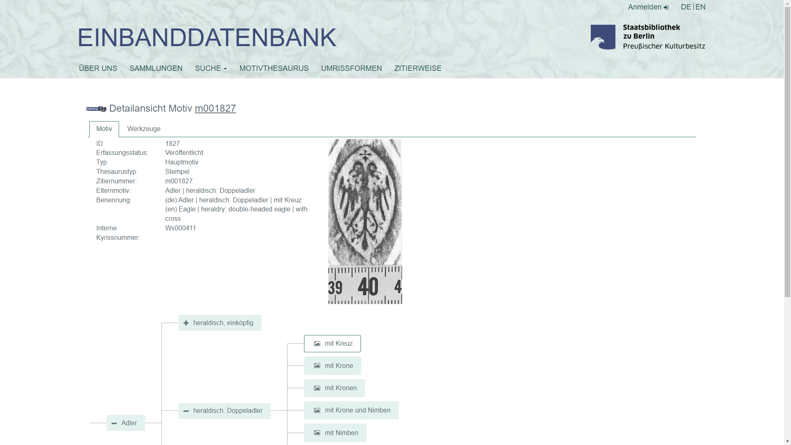

Slide 8
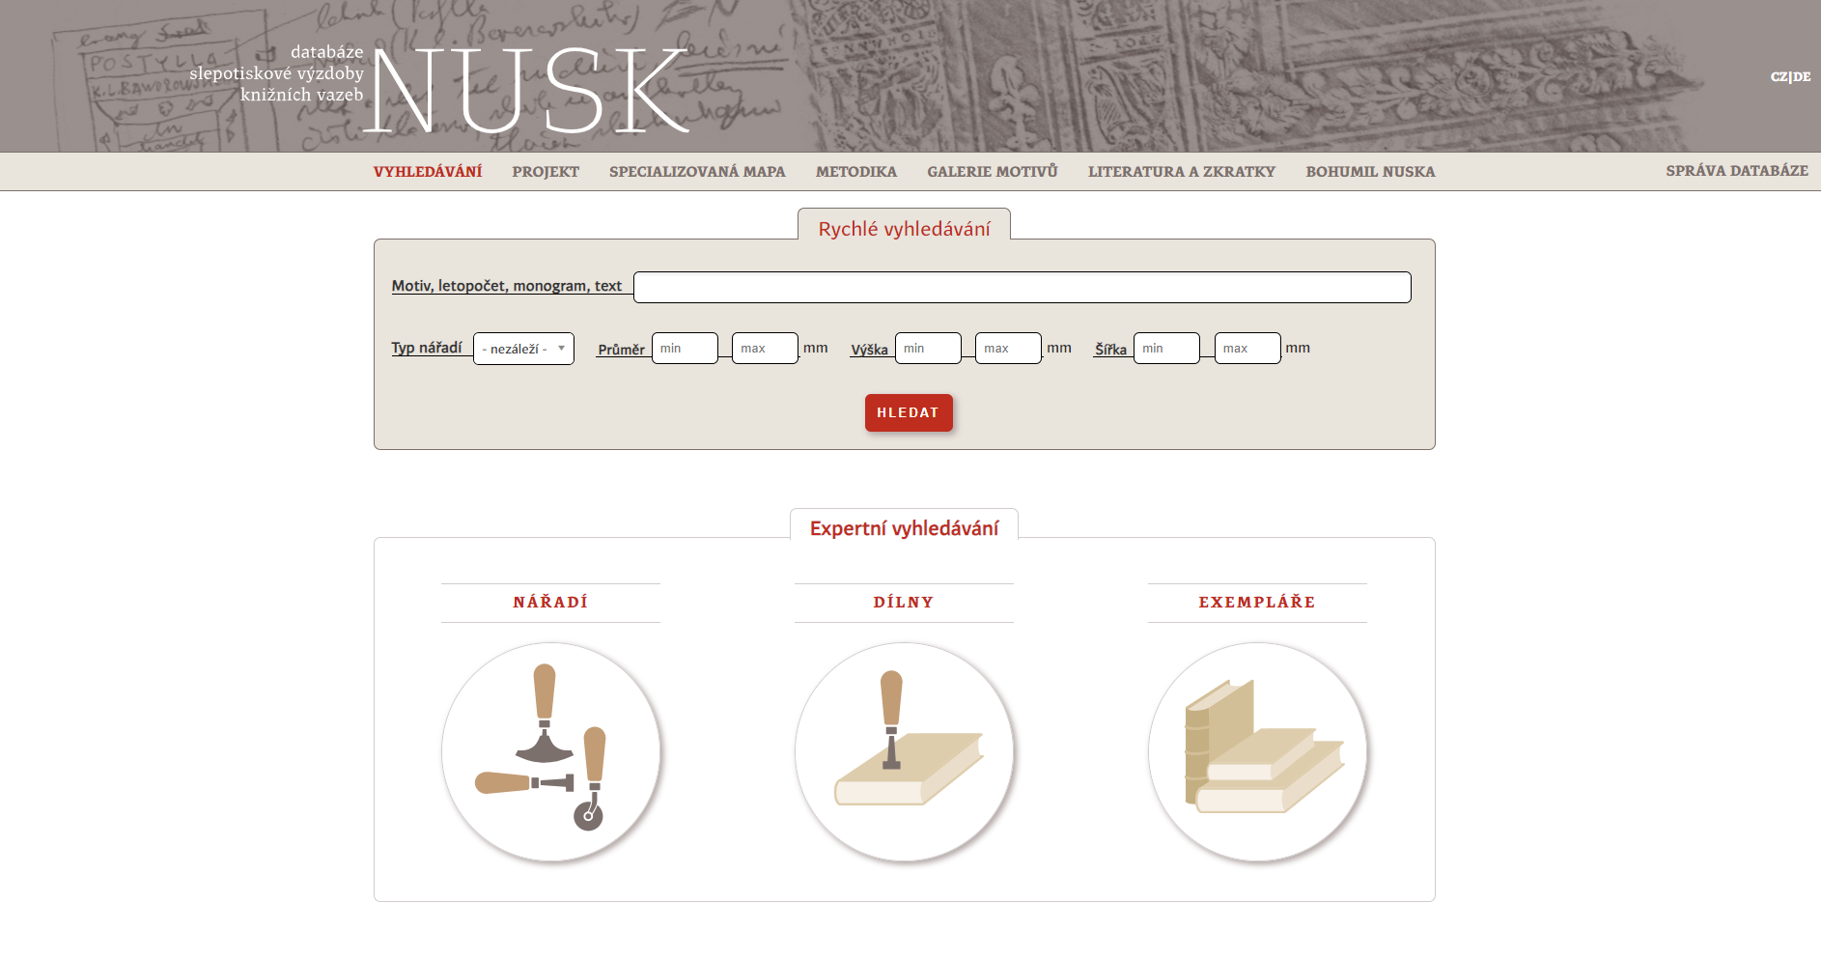

Slide 9
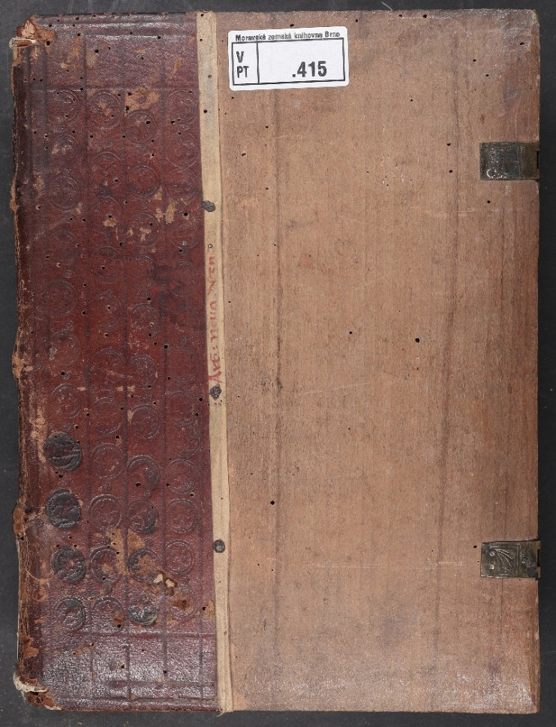
Polopergamenová vazba s využitím staršího rkp. fragmentu
Polokožená vazba se slepotiskem

Slide 10
Nevylepené přídeští kožené vazby, ukázka jednoho z mnoha způsobů zapuštění vazů do desky
Mk-0000.005
Nevylepené přídeští polokožené vazby
MkP-0000.037

Slide 11
Gotická vazba
Kožená vazba se se slepotiskovou výzdobou a kováním.
MkP-0000.164

Slide 12
Gotická vazba, desky zdobené slepotiskovými kolky a linkováním, puklice a háčkové spony
Mk-0000.039
Gotická vazba, desky potažené „jelenicí“, tepaná kování s puklami, háčkové spony
Mk-0000.002

Slide 13
Gotická vazba, šedozeleně mořená useň s puklicemi a ponymi (háčkové i deskové dírkové)
Mk-0000.014
Gotická vazba, červeně mořená useň s puklicemi a háčkovými sponami
Mk-0000.030

Slide 14
Pergamenová renesanční vazba s heraldickým supralibros, červenou ořízkou datací
Pergamenová, zeleně mořená renesanční vazba s heraldickým supralibros a stříkanou ořízkou

Slide 15
pergamenová obálka

Slide 16
Lepenkové desky z makulatury
Mramorování

Slide 17
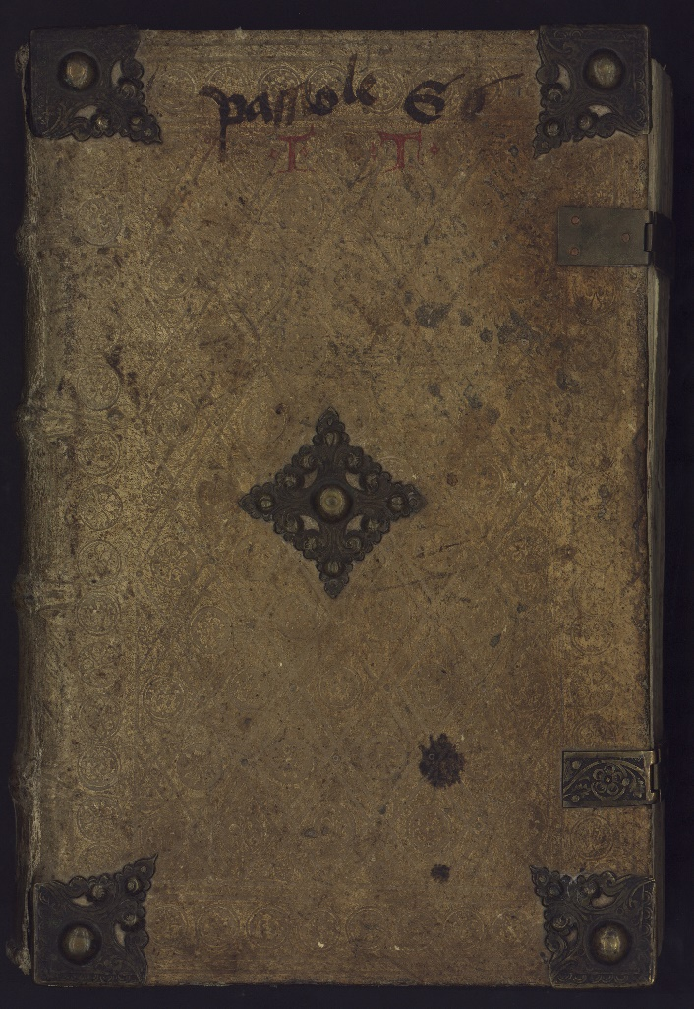
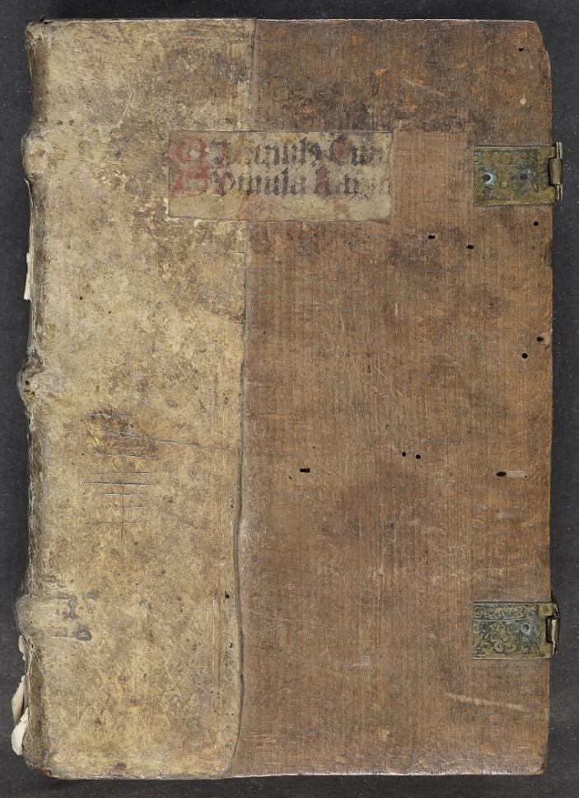
Umístění názvu
MkP-0000.132
MkP-0000.087
Mk-0000.032
MkP-0000.184

Slide 18
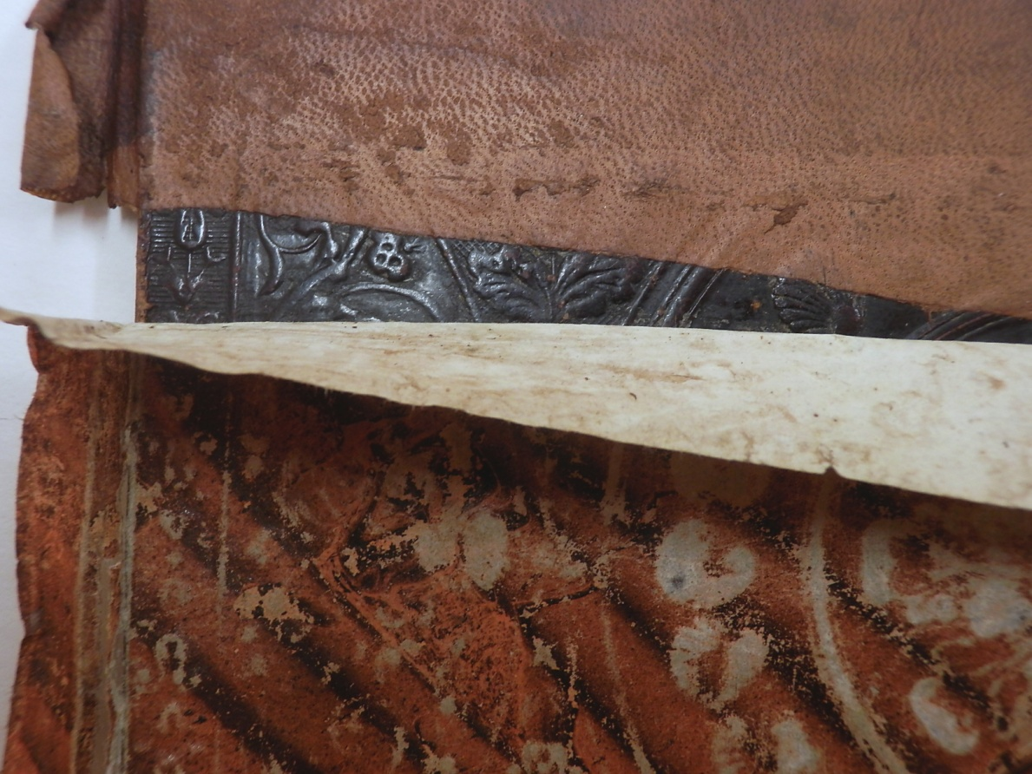
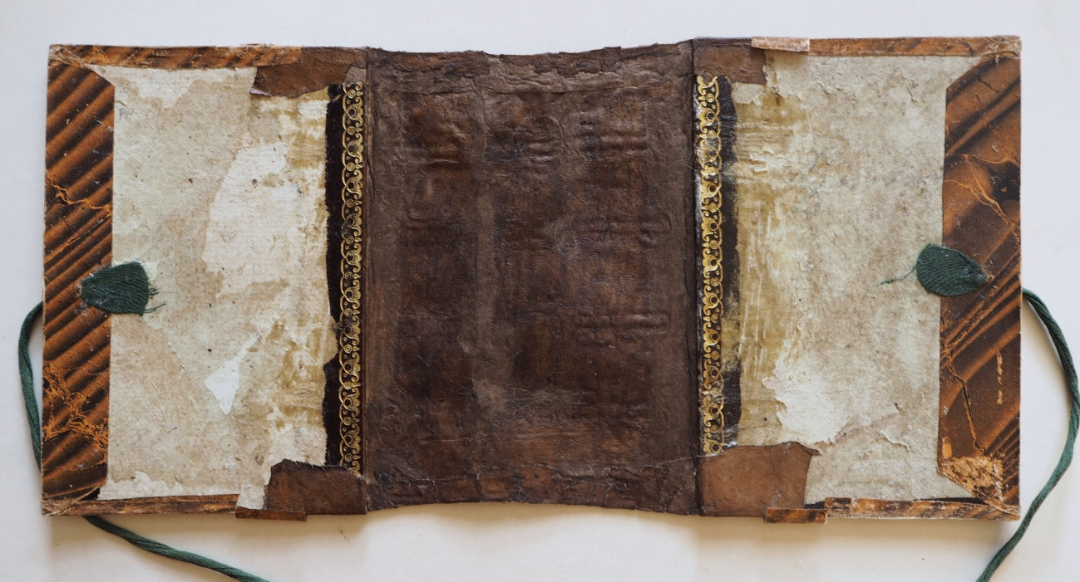
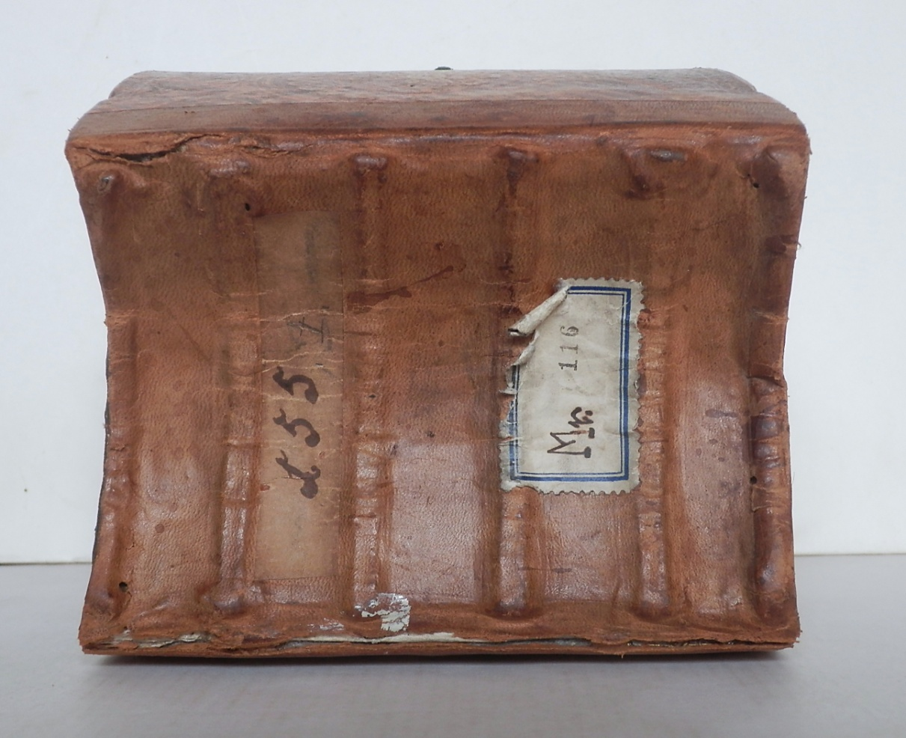
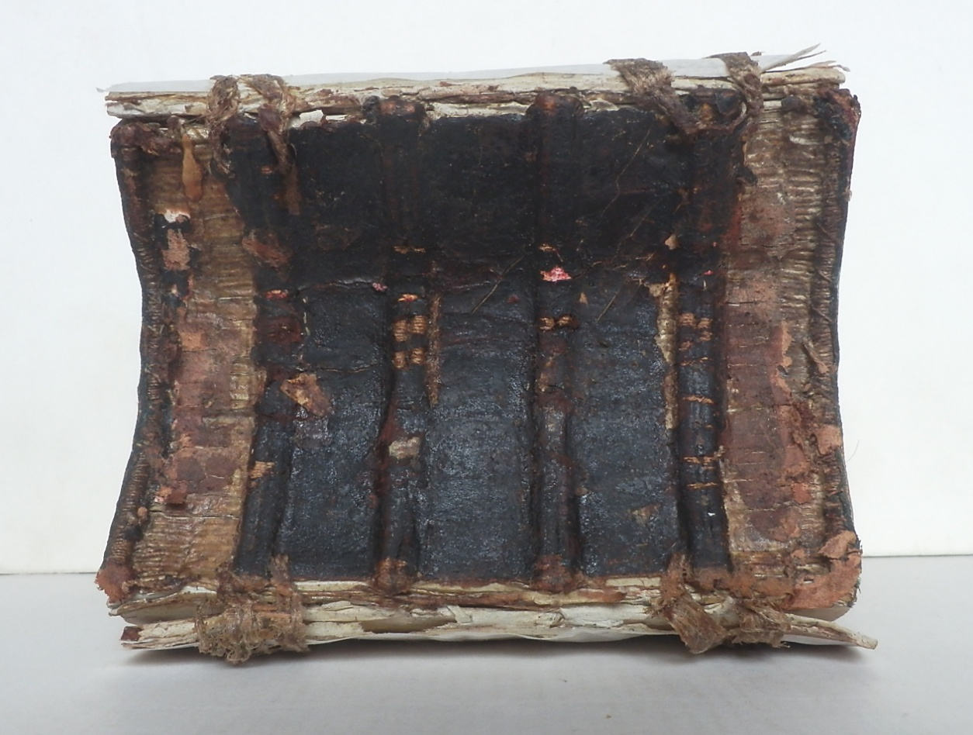
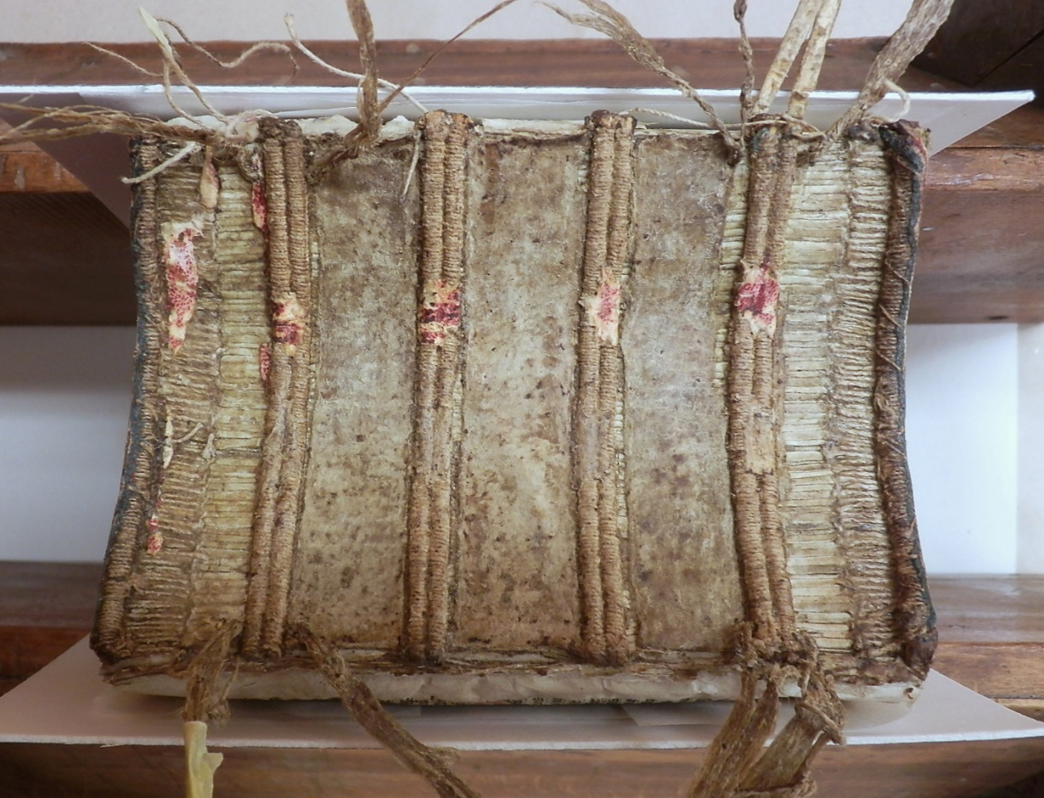
Restaurování vazeb
Vrstvení vazeb u jednoho svazku: vpravo dole středověká vazba¨, překrytý černou vazbou se zlacením (ca 18. stol.) a následně vazbou z 19. století (hnědý hřbet papírový pokryv desek)

Slide 19
Ranný a vrcholný středověk
Církevní (klášterní) knihařské dílny (do 12. století)
Sekulární knihvazačství (od 12. stol. paralelně s kláštery)
zlevnění výroby (postupné šíření papíru)
vznik univerzit (noví producenti knih)
rozvoj nižšího školství (klášterní, katedrální školy)
Kořeny v antice
Velmi málo dochovaných exemplářů původních vazeb
Dochované vazby byly často později upravovány

Slide 20
Pozdní středověk – gotická vazba
Knižní blok, šití
silné, často dvojité vazy
počet vazů závislý na formátu
nekulacený hřbet
univerzitní rukopisy často jen našité do pergamenové obálky
Desky
masivní dřevěné desky
u univerzitních rukopisů pergmanové obálky
Ořízky
do konce 15. století bez výzdoby,
někdy obsahují názvy (pozdější úpravy),
často zarovnané s okrajem desek
Spony
háčkové spony na hraně desky,
- nebo háčkové deskové
Výzdoba usně
barvení
slepotisk (především kolky, filety z linek – rámy, koso
řezané vazby (vzácně)
Kování
rohová a středová kování s puklicemi
samostatné puklice
Řetězy
Háčkové spony
dírkové spony na ploše desky
Restaurování, převazby
Větší počet dochovaných exemplářů
Masivní vazby přetrvávají u určitých typů

Slide 21
Změny od 3. čtvrtiny 15. století
akcelerace výroby knih
urychlení přechodu od pergamenu k papíru
nedostatečné kapacity knihvazačů v důsledku rychlejší výroby tištěných knih ->
odstraňování časově náročných výkonů
tlak na zlevnění knihy ->
snižování nákladů na materiál (méně robustní dřevěné desky, lepenka

Slide 22
Renesanční vazba (ca 1520-1620)
Knižní blok, šití
celkové odlehčení, méně masivní
Desky
Dřevěné, lehčí a hraněné
Rámové kompozice: světlý potah z jirchy zdobený válečkovým slepotiskem se středovou plotnou
v 1. pol. 16. stol. Časté polokožené vazby, výzdoba pomocí kolk
Lepenkové
Pergamenový potah s dominantovou kompozicí, lepenkové desky („luxusnější“) – často supralibros
Místo spon jen plátěné stuhy
Měkké vazby (pergamenové obálky, časté sekundární využití rkp. fragmentů na pergamenu)
Ořízka
zakulacená a vhloubená
časté barvení
Názby na ořízce (knihy ležely, nebo stály hřbetem nahoru
Kování
od poloviny 16. století ubývají středová kování, rohová zůstávají
Spony – háčkové, pravidlem u dřevěných desek; u luxusnějších exemplářů tordované
Výzdoba desek
slepotisk (hlavičky reformátorům, symboly ctností, antičtí autoři)
zlacený slepotisk – u luxusnějších variant (středový motiv, zejm. u dominantových kompozic). Zlacení pod vlivem vnějšího prostředí často zčerná
datace na deskách: vydání, vazby, získání knihy, nasazení nepůvodních desek …

Slide 23
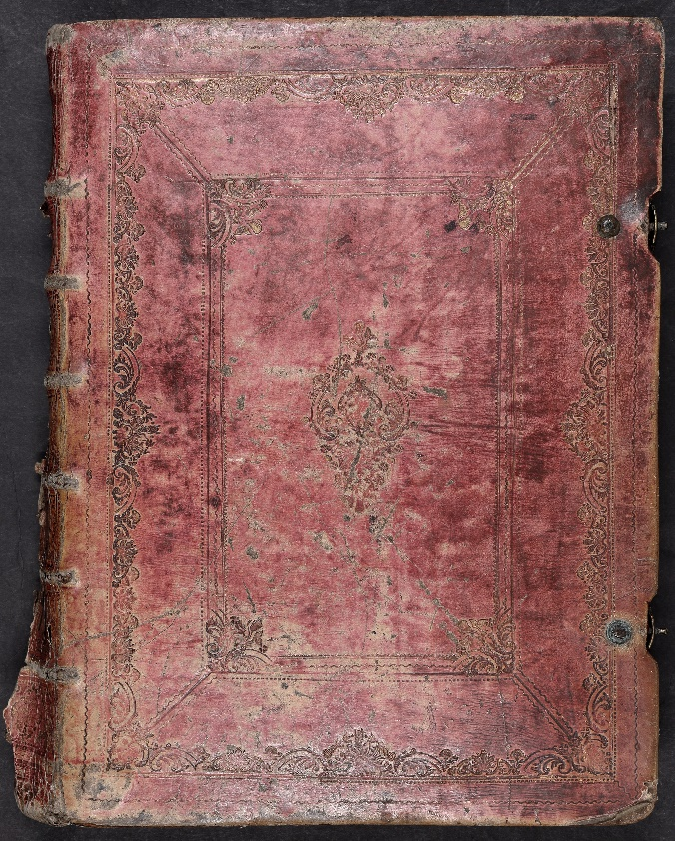
Barokní vazby a mladší
Vazby
Ustupují výrazné, viditelné vazy, zakryté hřbetem
Dřevěné desky
Jirchy s rámovým slepotiskem zůstávají spíše pro velké formáty v klášterech
u osmerkových formátů nahrazují klasické desky lehčí dýhy
Lepenka
Dominantní materiál pro desky
Pokryv
Bílá useň (jircha), hnědá třísločiněná useň - povrchové úpravy (mramorování, moření)
pergamen – pergamenové vazby poměrně luxusní, sekundární užití rukopisů je znakem spíše levnější vazby
papír
Výzdoba
často je jednoduchý rámec
Bohatě zdobené hřbety
Názvové štítky (nalepená, zlacené)
Sekundární nátěry hřbetů
Stříkané ořízky
Předsádky z barevného papíru, (tragant, v 2. pol. 18. velmi často katunový p.)
Spony
Dírkové spony uchycené v hraně přední desky (u dřevěných desek)
U lepenkových desek nahrazeny plátěnými tkanicemi
Rokoko
„krajkové“ rámce
asymetrický dekor
Empír
strohé rámy z linek, antikizující motivy

Slide 24
Literatura
Povinně kapitoly Bohumila Nusky otištěné zde:
BOHATCOVÁ, Mirjam. Česká kniha v proměnách staletí. Praha: Panorama, 1990. Dostupné také z: http://www.digitalniknihovna.cz/mzk/uuid/uuid:986f40c0-0755-11e4-83c7-005056827e51.
Doplňující:
encyklopedieknihy.cz (Petr Voit a kol.)
VOIT, Petr. Vzácné knižní vazby Strahovské knihovny v Praze: od gotiky na práh baroka. Bibliotheca Strahoviensis. Series monographica. Praha: Královská kanonie premonstrátů na Strahově, 2020. ISBN 978-80-88009-18-4.
HAMANOVÁ, Pavlína. Z dějin knižní vazby od nejstarších dob do konce 19. století. Lidová umělecká výroba a řemeslo. Praha: Orbis, 1959. Dostupné také z: http://www.digitalniknihovna.cz/mzk/uuid/uuid:5e73c530-a2f9-11e5-b5dc-005056827e51.
BÁRTOVÁ, Kateřina a SLOVIK, Radomír. Historický vývoj knižní vazby: technologie vazby 16. století. Pardubice: Univerzita Pardubice, 2020. ISBN 978-80-7560-343-2.
MILLER, Julia. Book will speak plain: a handbook for identifying and describing historical bindings. Ann Arbor, Michigan: Legacy Press, 2010. ISBN 978-0-9797974-3-9.

Slide 25
Opakování
Způsob zápisu impresa
Imprimatur
Dekor a ilustrace

